Slide 1
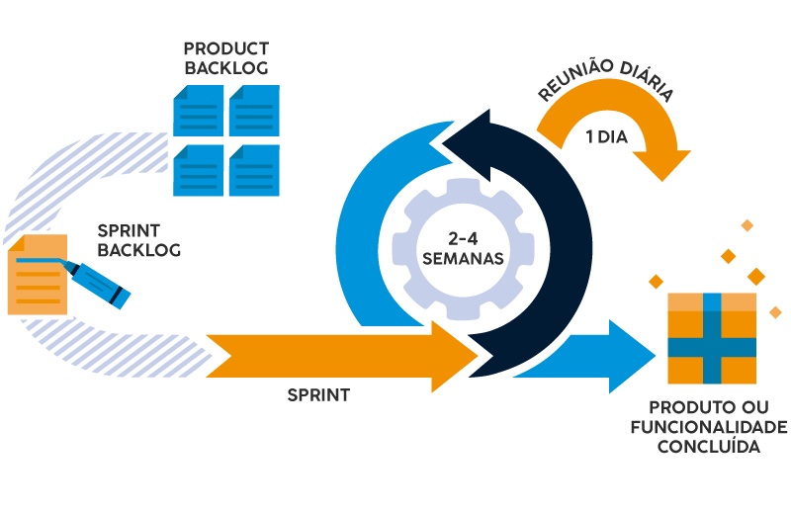
Trabalho Prática USER STORIES/SCRUM

Slide 2




Geisislaine Martins
Product Owner - PO
Equipe
Luana Fernandes
Scrum Master - SM
Barbara Rafaela

Slide 3

Diretivas
Desenvolvido um aplicativo e website responsável pelo anúncio de vagas de emprego online em outras empresas e cadastro de informações dos candidatos, bem como a inscrição no processo seletivo e acompanhamento.

Slide 4
Resultado da Entrevista (PO)
Login
Empresas que utilizam nossa plataforma devem logar com senha e CNPJ.
Gestores da aplicação e candidatos devem logar com e-mail e senha;

Slide 5
Resultado da Entrevista (PO)
Crud vaga
Para cadastrar a vaga é necessário informar cargo, descrição, requisitos, formação, localização, faixa salarial, validade de vaga
A vaga pode ser cadastrada pelos gestores da aplicação, quando isso acontecer ele devem vincular um empresa vaga. O responsável da empresa deve receber um e-mail sempre que uma vaga for divulgada da sua empresa.
A vaga pode ser cadastrada pela própria empresa, quando isso acontecer deve ser desparado uma notificação das os gestores da aplicação. Aprovarem a vaga e dar inicio ao processo de divulgação/seleção.

Slide 6
Resultado da Entrevista (PO)
Crud candidato
O candidato que se interessar em uma vaga deve fazer seu cadastro na plataforma informando seus dados pessoais e profissionais.

Slide 7
Resultado da Entrevista (PO)
Crud empresa
Para cadastrar a empresa é necessário(razão social, nome fantasia, endereço, CNPJ, responsável(nome, CPF, e-mail), telefone, e-mail, seguimento)
O cadastro pode ser realizado pela própria empresa ou pelos gestores da plataforma. Se for realizado atras dos gestores deve ser enviado um e-mail para o responsável da empresa completar o cadastro e definir a sua senha. É importante ter um has no e-mail para evitar fraudes e aumentar a segurança.

Slide 8
Resultado da Entrevista (PO)
Acomp. vaga
Para os candidatos é necessário uma tela que liste todas as vagas que eles se candidataram e mostre o seu status do candidato referente a vaga.
Para as empresas é necessário uma tela que liste todas as vagas cadastradas na plataforma.
Nessa tela é importante implementar filtro também igual o da pesquisa de vagas. Obs.: Para as empresas o filtro de empresa não deve aparecer.
Para os gestores da aplicação deve mostrar todas as vagas

Slide 9
Resultado da Entrevista (PO)
Notificações
Os candidatos deverem receber notificações do status das vagas que eles se candidatarem.
As empresas da plataforma também devem receber notificações do status de suas vagas também.

Slide 10
Resultado da Entrevista (PO)
Pesquisa Vagas
Os candidatos e qualquer pessoas sem cadastro na plataforma poderá visualizar as vagas cadastradas.
Nessa tela é necessário ter filtros de cargo, empresas, localidade, faixa salario, seguimento da empresa.

Slide 11
Resultado da Entrevista (PO)
Alerta de Vagas
O candidatos poderão definir padrões de alertas para vagas que se enquadrem no seu perfil.

Slide 12


História de Usuários
Histórias de Usuários e Testes de Aceitação

Slide 13
US 01 - Cadastro de Vagas
User Stories
Como empresa contratante da plataforma gostaria de poder cadastrar minhas próprias vagas, para me gerar mais autonomia e evitar conversas atravessadas através dos e-mail.
Cadastro de Vagas
Papel
Metas / Desejos
Benefício

Slide 14
US 01 - Cadastro de Vagas
TA01 - Testes de Aceitação
ID da História do Usuário | História do Usuário
US 01 | Como empresa contratante da plataforma gostaria de poder cadastrar minhas próprias vagas, para me gerar mais autonomia e evitar conversas atravessadas através dos e-mails.
ID do Caso de Teste | Caso de Teste
CT01 | Quando uma vaga for cadastrada pelo cliente um e-mail deve ser enviado para os gestores da aplicação visualizarem a nova vaga e aprovarem ela para entrar na plataforma e iniciar o processo.
Testes de Aceitação

Slide 15
US 02 - Candidato
User Stories
Como candidato, gostaria de pesquisar as vagas de emprego do meu interesse, para otimizar meu tempo e evitar que eu inscreva em vagas que não tenho interesse.
Cadastro de Vagas
Papel
Metas / Desejos
Benefício

Slide 16
US 02 - Candidato
TA02 - Testes de Aceitação
ID da História do Usuário | História do Usuário
US 02 | Como candidato, gostaria de pesquisar as vagas de emprego do meu interesse, para otimizar meu tempo e evitar que eu inscreva em vagas que não tenho interesse.
ID do Caso de Teste | Caso de Teste
CT02 | Quando o candidato realizar pesquisas de vagas de seu interesse o aplicativo mostrará todas as vagas relacionadas a sua pesquisa e também irá sugerir de vagas semelhantes as vagas de interesse.
Testes de Aceitação

Slide 17
US 03 - Acompanhamento de vaga
User Stories
Como candidato , gostaria de visualizar uma lista com todas as vagas candidatadas e receber notificações sobre atualizações de status das vagas candidatadas, para evitar que eu me inscreva mais de uma vez na mesma vaga e saber se fui selecionado em uma das vagas
Cadastro de Vagas
Papel
Metas / Desejos
Benefício

Slide 18
US 03 –Acompanhamento de vagas
TA02 - Testes de Aceitação
ID da História do Usuário | História do Usuário
US 03 | Como candidato , gostaria de visualizar uma lista com todas as vagas candidatadas e receber notificações sobre atualizações de status das vagas candidatadas, para evitar que eu me inscreva mais de uma vez na mesma vaga e saber se fui selecionado em uma das vagas
ID do Caso de Teste | Caso de Teste
CT03 | Quando o candidato realizar o cadastro em uma vaga de emprego será possível visualizar o histórico de vagas candidatadas e o status de cada vaga candidatada ao realizar o login no aplicativo. Também é possível que o candidato receba notificações no telefone ou através de e-mails informando a atualização de status de cada vaga através do campo de “configurações”
Testes de Aceitação

Slide 19
US 04 – Candidato
User Stories
Como candidato , gostaria de visualizar as avaliações das empresas, classificação e a pontuação da empresa no mercado de trabalho, vendo o melhor para ele
Cadastro de Vagas
Papel
Metas / Desejos
Benefício

Slide 20
US 04 – Candidato
TA02 - Testes de Aceitação
ID da História do Usuário | História do Usuário
US 04 | O candidato que se interessar pela vaga irá carregar uma página informando que em qual posição a empresa se encontra, se sua pontuação condiz com que o candidato espera e se a classificação da empresa em relação aos outros funcionários são boas.
ID do Caso de Teste | Caso de Teste
CT04 | O candidato que se interessar na vaga da empresa, poderá buscar e tirar suas conclusões sobre a empresa na qual deseja trabalhar
Testes de Aceitação

Slide 21
US 05 – Empresa
User Stories
Como empresa , pode pedir referências e indicações dos candidatos interessados, pelas empresas na qual trabalharam
Cadastro de Vagas
Papel
Metas / Desejos
Benefício

Slide 22
US 05 – Empresa
TA02 - Testes de Aceitação
ID da História do Usuário | História do Usuário
US 05 | A empresa pode pedir referências e indicações dos candidatos interessados, pelas empresas na qual trabalharam, vendo se o perfil do candidato se qualifica com a empresa e se será de grande importância para empresa.
ID do Caso de Teste | Caso de Teste
CT05 | Quando a empresa receber o currículo do candidato e visualizar as empresas na qual já tenha trabalhado, poderá pedir os pontos positivos e negativos, os pontos mais impressionantes e aquelas qualidades que podem agregar na empresa.
Testes de Aceitação

Slide 23

Backlog do Produto

Slide 24
BP01 - Backlog do Produto
ID | Nome | Importância | PH | Demonstrar | Notas
US 01 | Cadastro de Vagas | 30 | 8 | Como empresa contratante da plataforma gostaria de poder cadastrar minhas próprias vagas, para me gerar mais autonomia e evitar conversas atravessadas através dos e-mails. | A vaga pode ser cadastrada pelo cliente e pelos gerentes da aplicação
US 02 | Candidato | 30 | 8 | Como candidato, gostaria de pesquisar as vagas de emprego do meu interesse, para otimizar meu tempo e evitar que eu inscreva em vagas que não tenho interesse. | No campo de resultados das pesquisas de vagas pode sugerir vagas semelhantes as buscas realizadas pelo candidato
US 03 | Acompanhamento de vaga | 30 | 8 | Como candidato , gostaria de visualizar uma lista com todas as vagas candidatadas e receber notificações sobre atualizações de status das vagas candidatadas, para evitar que eu me inscreva mais de uma vez na mesma vaga e saber se fui selecionado em uma das vagas
US 04 | Candidato | 30 | 8 | O candidato pode ver as avaliações das empresas, classificação e a pontuação da empresa no mercado de trabalho
US 05 | Empresa | 30 | 8 | A empresa pode pedir referências e indicações dos candidatos interessados, pelas empresas na qual trabalharam

